Slide 1
স্বা গ ত ম

Slide 2
পরিচিতি
আমিনুল ইসলাম জুয়েল
সহকারী শিক্ষক
বিএস সি বিএড
কান্দিরহাট স্কুল এণ্ড কলেজ
পীরগাছা, রংপুর।
মোবাইল ০১৭১২৮২৪১৭৯
জীব বিজ্ঞান
শ্রেণী ৯ম
সময় ৫০ মিনিট
অধ্যায় – খাদ্য, পুষ্টি এবং পরিপাক
তারিখ-

Slide 4
পরিপাকতন্ত্র বা পৌষ্টিকতন্ত্র

Slide 5
শিখনফল
এ পাঠ শেষে শিক্ষার্থীরা _ _ _ _ _
পরিপাকতন্ত্র কি তা বলতে পারবে ।
পরিপাকতন্ত্রের বিভিন্ন অংশের নাম উল্লেখ করতে পারবে।
পরিপাকতন্ত্রের বিভিন্ন অংশের ব্যাখা করতে পারবে।

Slide 7
একক কাজ
পরিপাকতন্ত্র কী?

Slide 8
মুখ গহবর
অন্ন নালী
নালী পথ
পাকস্থলী
পিত্তনালী
বৃহদন্ত্র

Slide 9
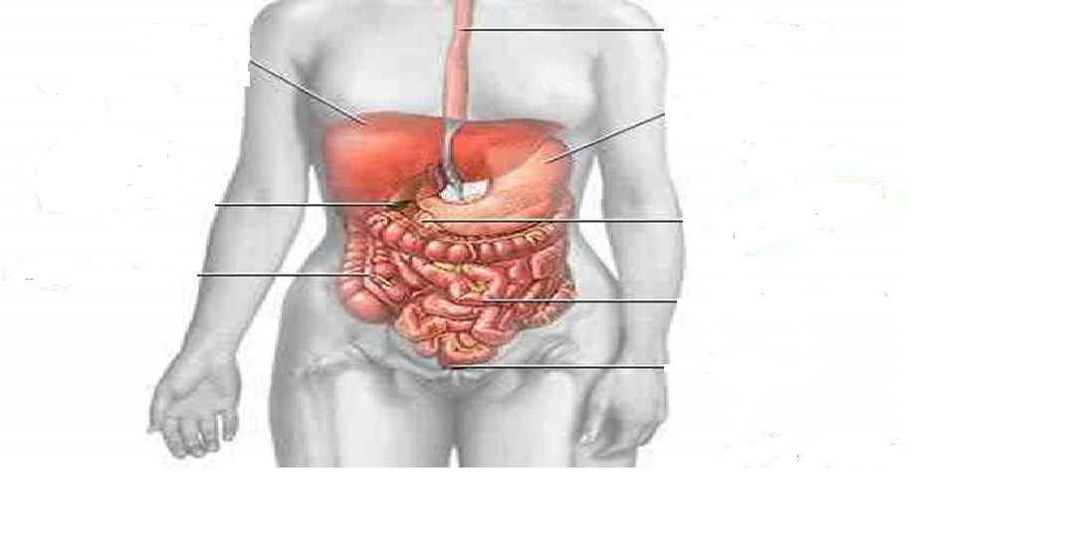
জোড়ার কাজ
গলবিল,
অন্ননালি
পাকস্থলি
চিহ্নিত কর

Slide 10
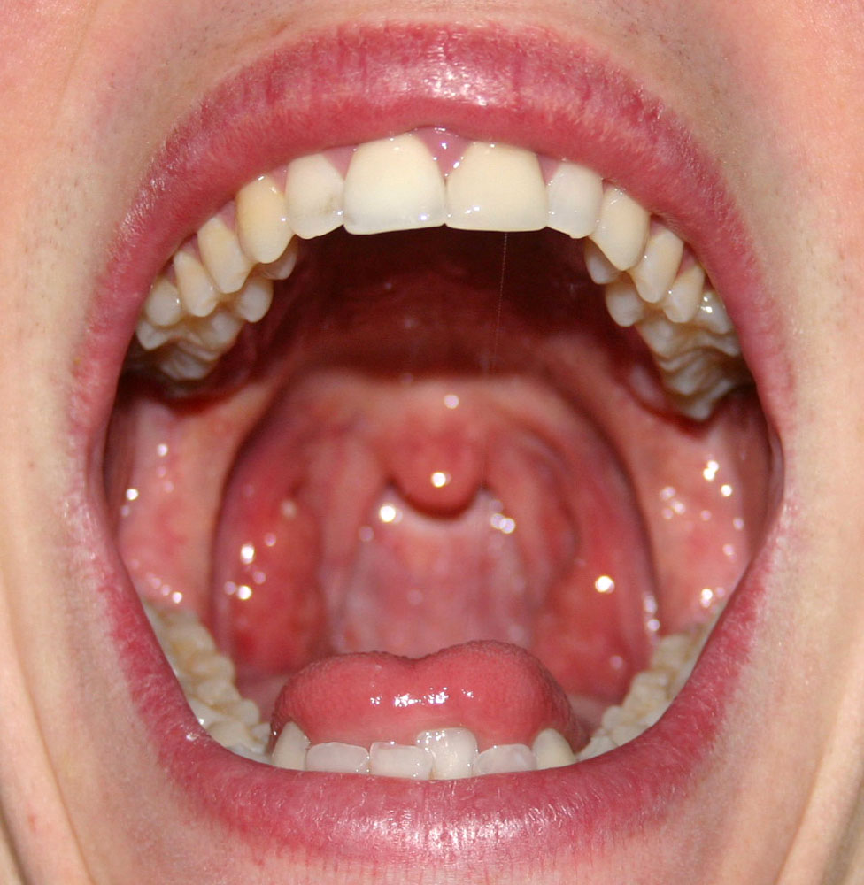
মুখ

Slide 11
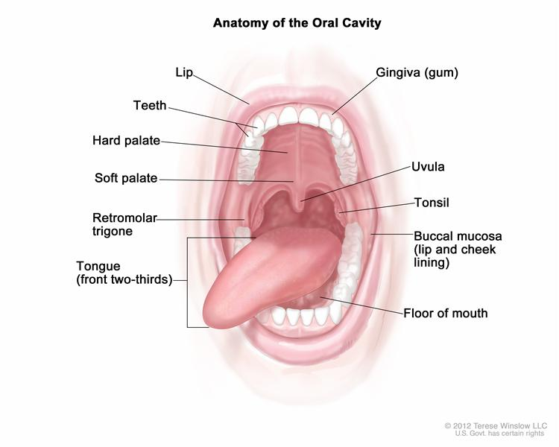
মুখ গহবর

Slide 12
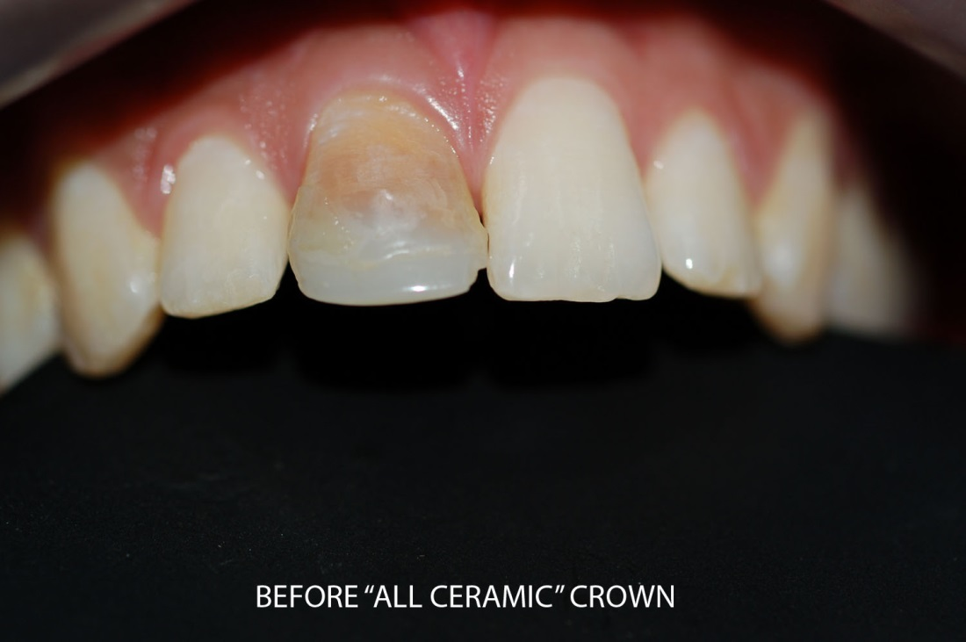
দাঁত

Slide 13
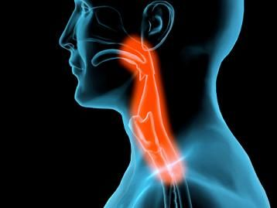
গলবিল

Slide 14
অন্ননালি

Slide 15
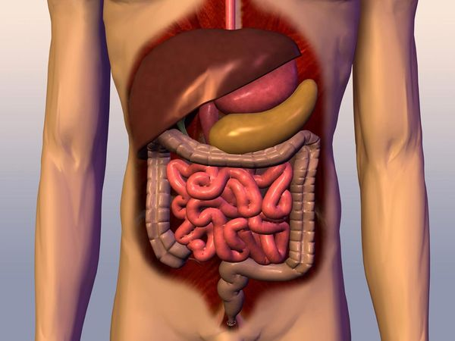
পাকস্থলি

Slide 16
অন্ন নালী
দলীয় কাজ
অন্ননালী
পাকস্থলী ও
বৃহদন্ত্রের
বর্ণনা কর।
পাকস্থলী
বৃহদন্ত্র

Slide 17
মূল্যায়ন
পরিপাকতন্ত্রের প্রধান প্রধান অংশের নাম বল।
মুখ, মুখগহবর, দাঁতের কাজ উল্লেখ কর।
পাকস্থলি,অন্ত্র ও ক্ষুদ্রান্ত্রের ব্যাখা কর।
পরিপাকতন্ত্রের প্রধান প্রধান অংশের নাম বল।
চিহ্নিত তন্ত্রটি কি ?
মুখগহবর, দাঁতের কাজ উল্লেখ কর।

Slide 18
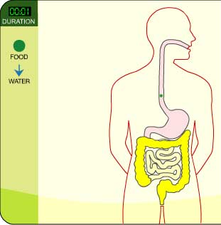
বাড়ির কাজ
মানব দেহের পরিপাকতন্ত্রের চিত্র অংকন করে বিভিন্ন অংশ সনাক্ত কর।

Slide 19
ধন্যবাদ
সকলকে
আবার দেখা হবে।

